Slide 1
Программа пропедевтического курса для начальной школы «Информационная азбука»
Автор составитель:
учитель начальных классов Крылова Ольга Владимировна МБОУ СОШ №1
ЗАТО Озёрный Тверской обл.

Slide 2


Информационная революция, современниками которой мы являемся, диктует новые требования к содержанию образования, в том числе и в начальной школе.

Slide 3

Современные дети, в большинстве своем быстро осваивают ПК, как информационный инструмент, но не обладают компетентностью выделять, анализировать и систематизировать полученную информацию.

Slide 4


Внеурочная деятельность является составной частью учебно-воспитательного процесса и одной из форм организации свободного времени учащихся.

Slide 5

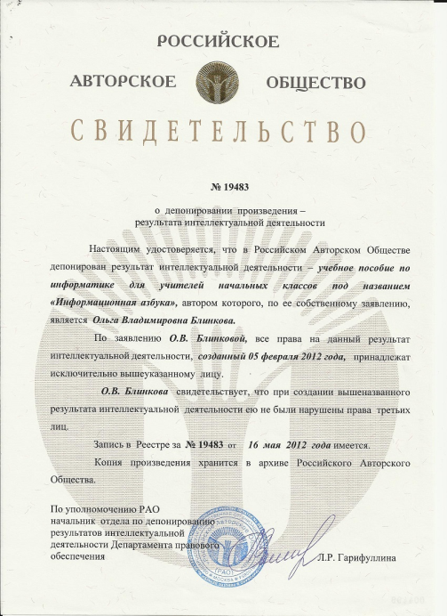
Авторская программа пропедевтического курса для начальной школы «Информационная азбука»

Slide 6
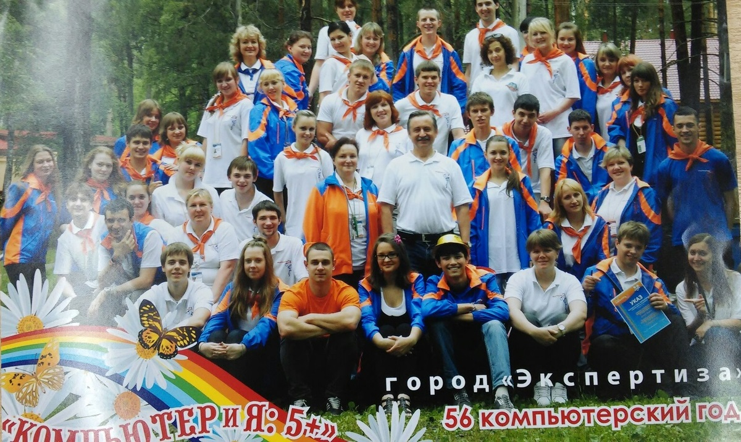


Slide 7
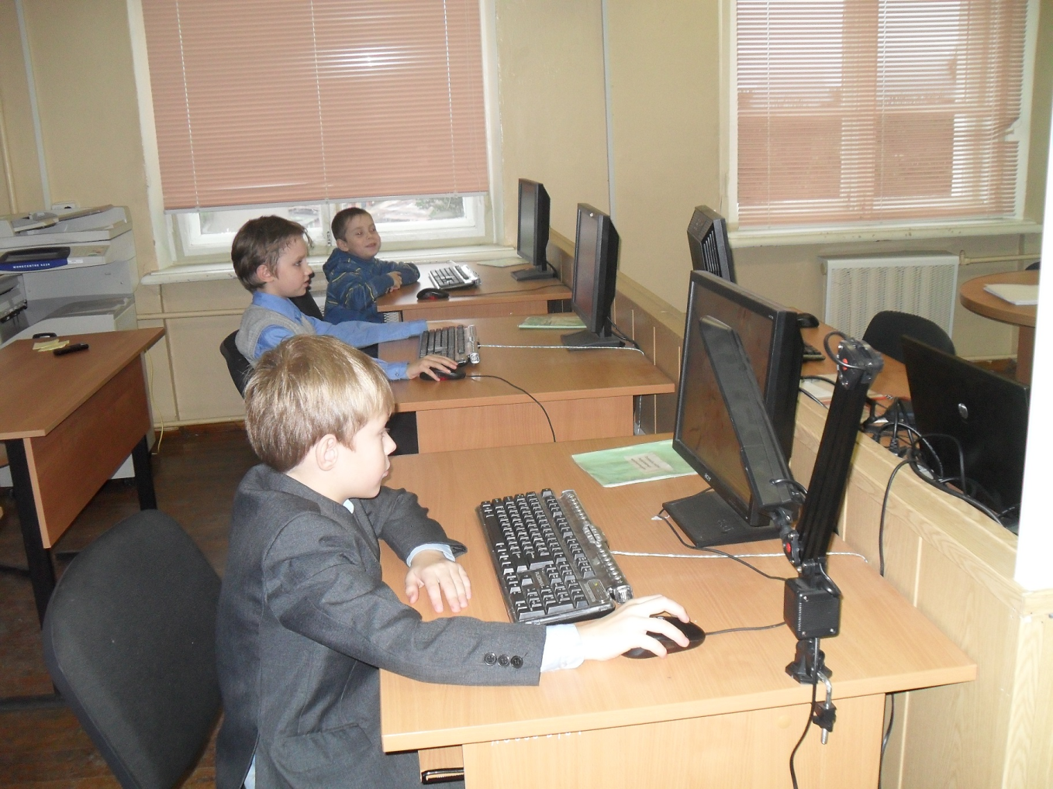
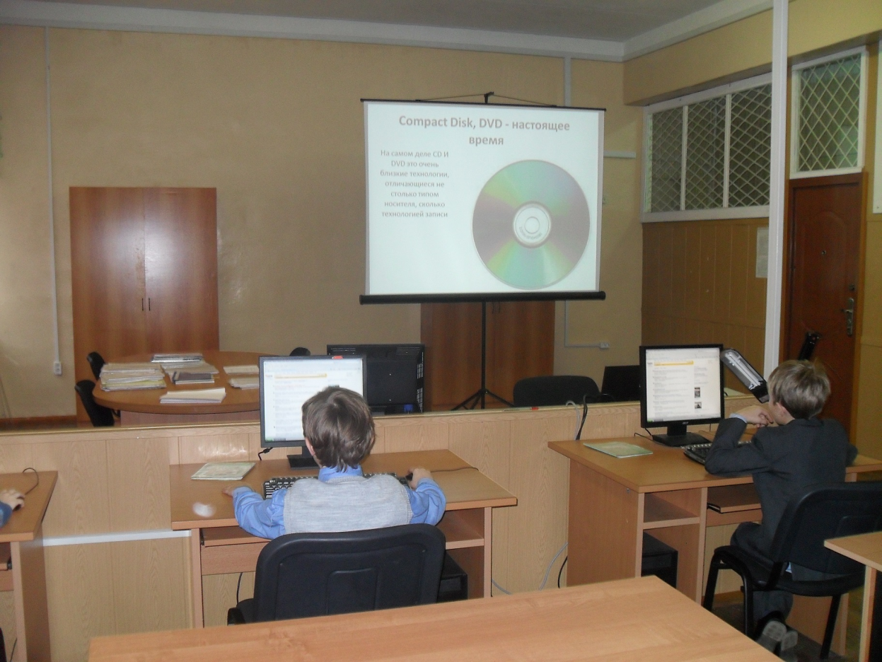
ИЦШ
(Информацион-
ный Центр Школы)

Slide 8
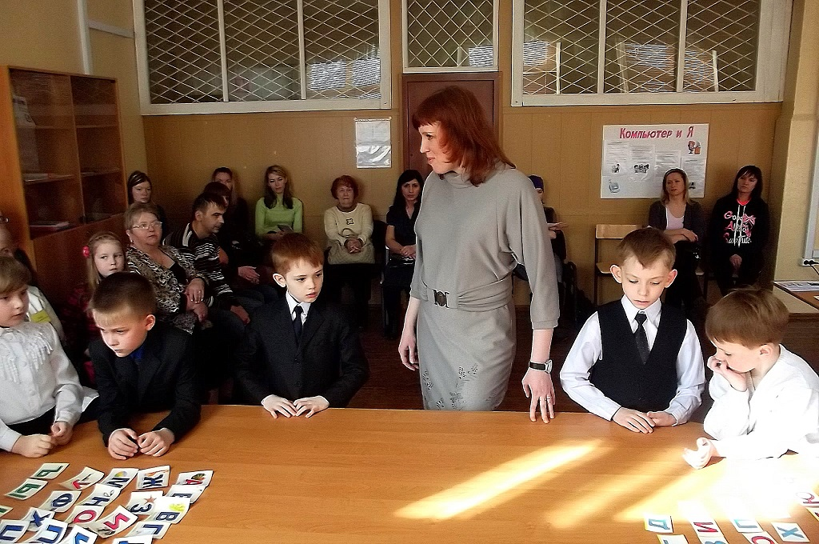
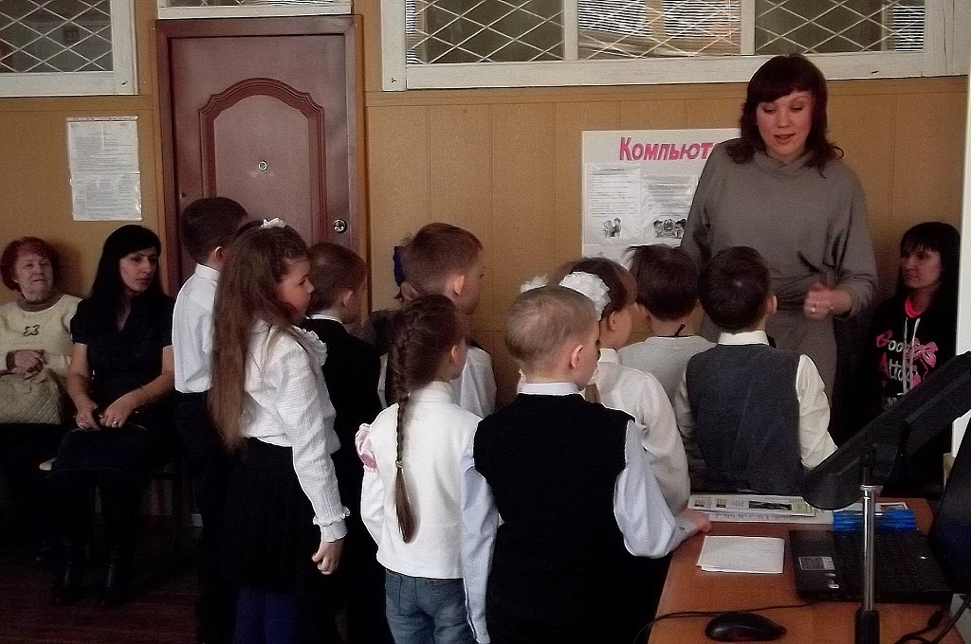

Slide 9
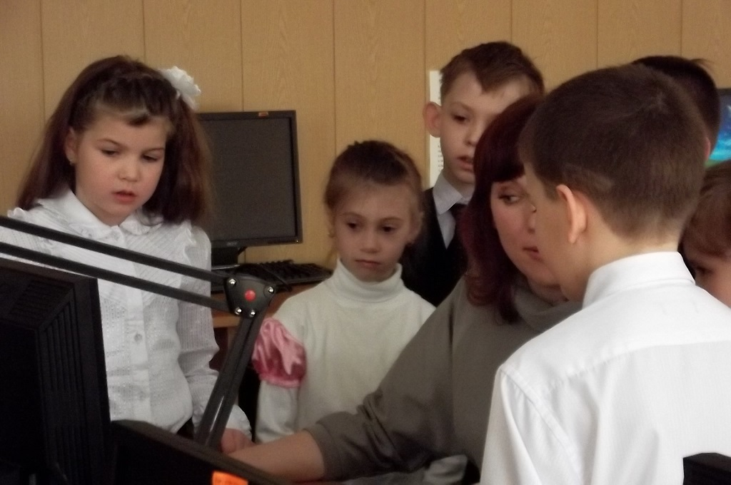
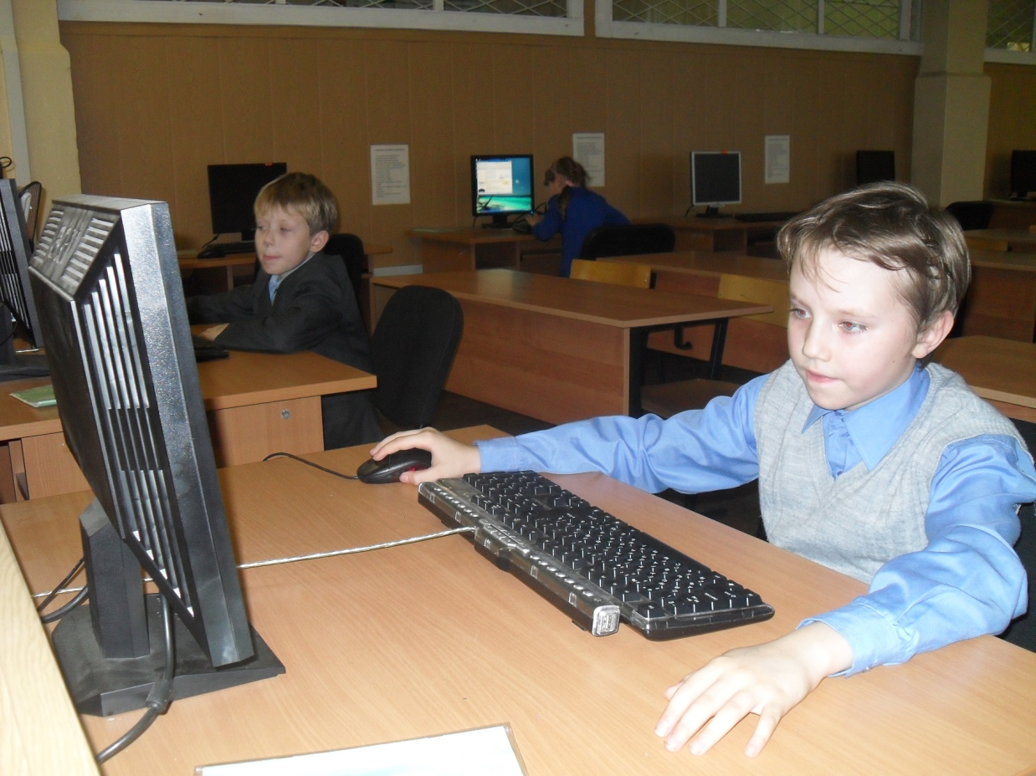

Slide 10
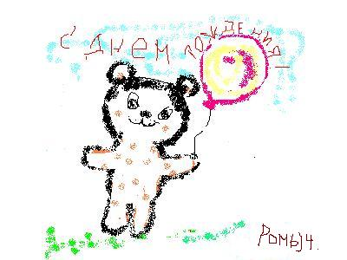

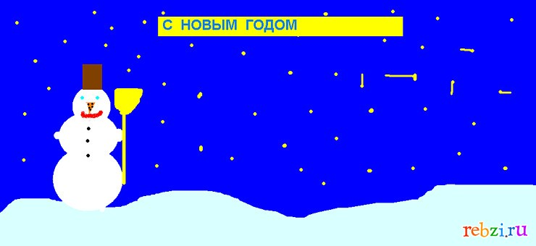

Slide 11
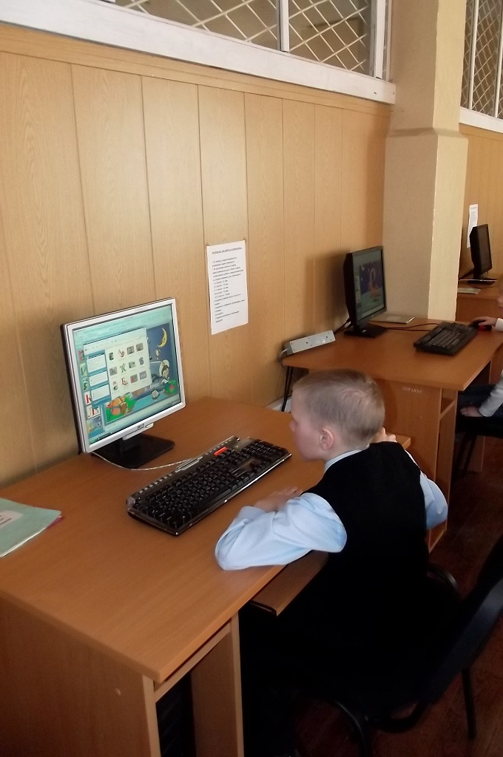
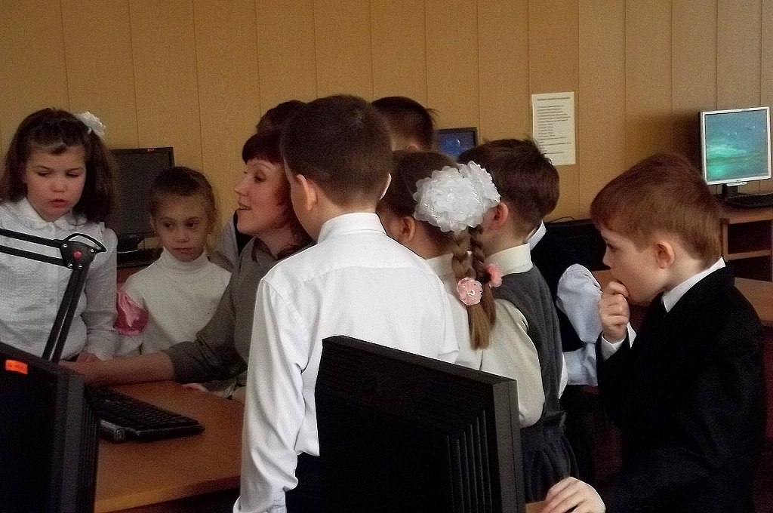
Проект
«Моё имя»

Slide 12
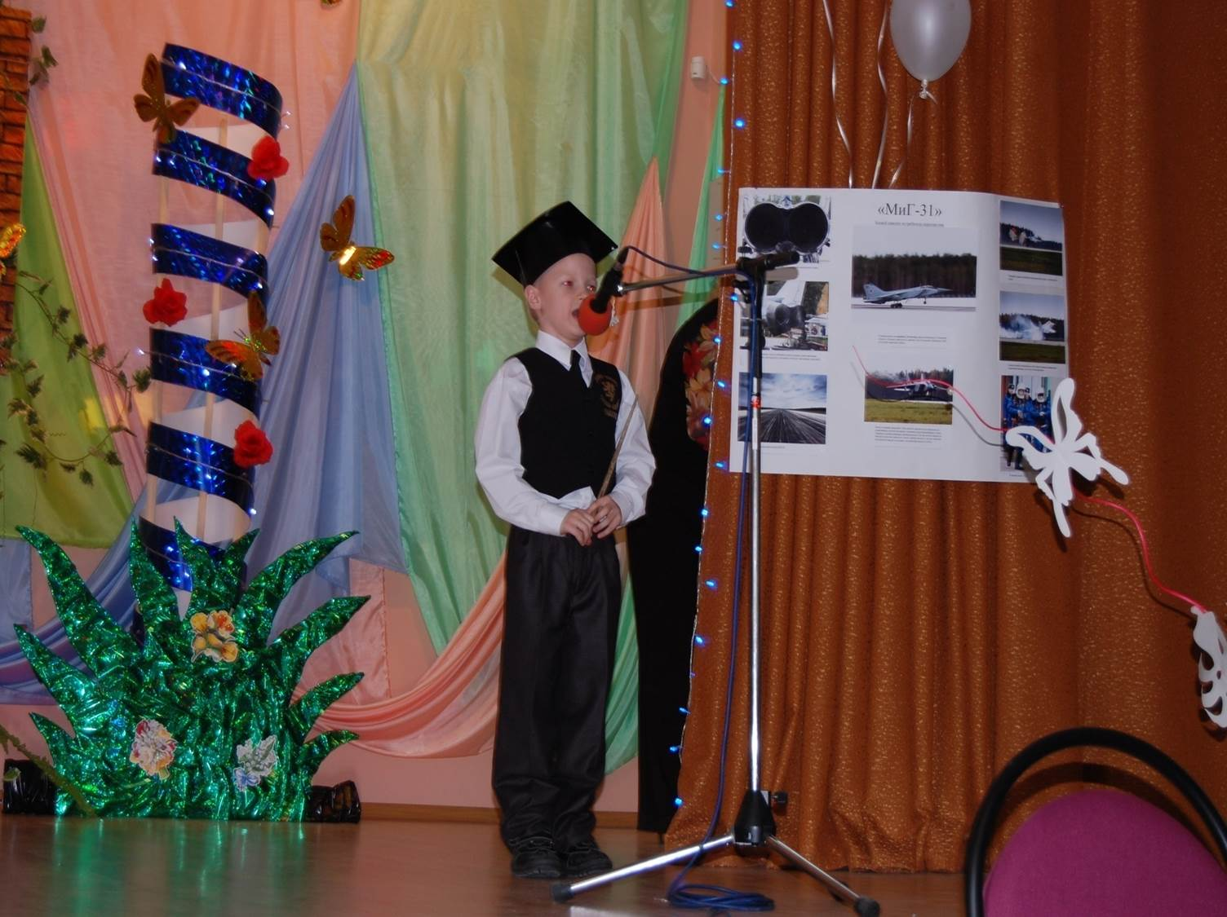

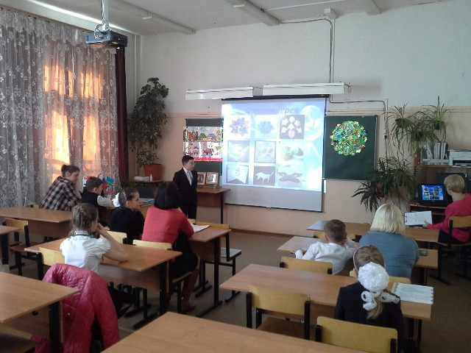

Slide 13
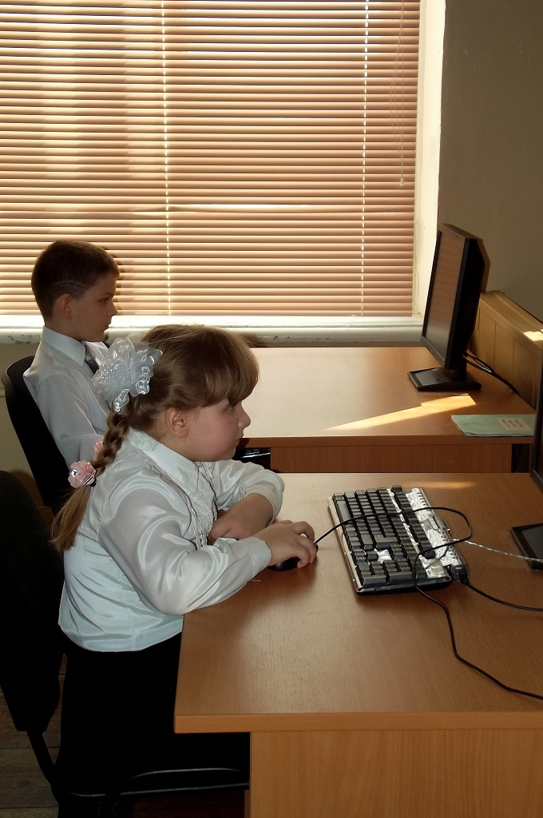
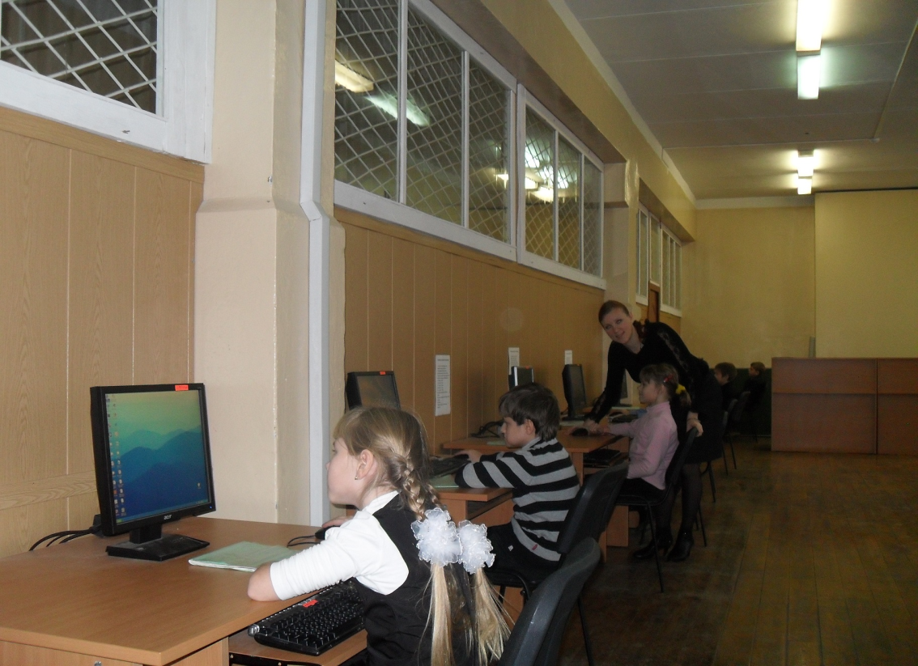

Slide 14



